Slide 1
Project planner
- Приложение для хранения и анализа проектов.
Автор:
Лаврецкая Елизавета Романовна

Slide 2
Идея проекта
Тема:
Планирование и экономия времени.
Проблема:
Неудобная организация процесса сдачи проектов в моей школе.

Slide 3
Цель и задачи
Цель:
Структурировать данные проектов, чтобы сэкономить время их поиска и проверки и сделать этот процесс более удобным.
Задачи:
Создать базу данных с таблицами для хранения данных и образования связей данных.
Сделать удобный и интуитивно понятный интерфейс людям, не занимающимся информатикой профессионально (учителя, дети), для управления данными.
Связать базу данных и интерфейс так, чтобы нужную информацию можно было получить или внести изменения за как можно меньшее количество действий.

Slide 4
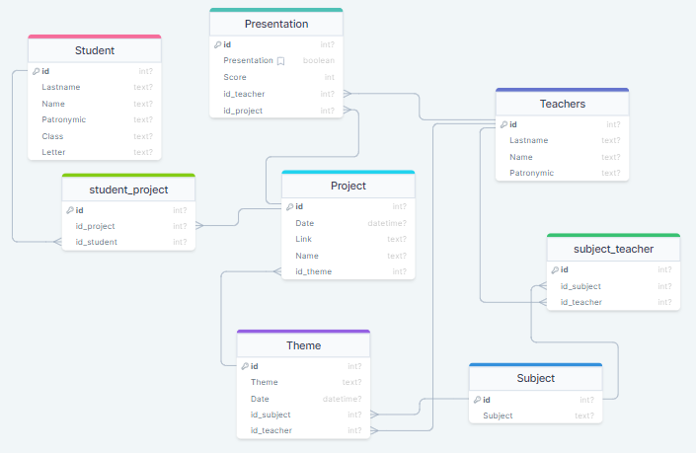
Структура базы данных

Slide 5
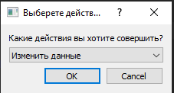

Архитектура приложения
Приложение имеет два режима работы: «Изменение» и «Оценка». Это выбирается в диалоговом окне при запуске программы.
После выбора режима происходит создание окон и подключение к базе данных. При отсутствии базы данных выводится окно с ошибкой и программа не откроется.

Slide 6
Архитектура приложения
Режим изменения
Окно с вкладками для изменения таблиц проектов и тем. На каждой из вкладок слева отведено поле для проекции таблицы и справа для вкладок с функциями.
База данных и окна функций связаны SQL запросами.

Slide 7
Архитектура приложения
Режим проверки
Окно с вкладками проектов и презентаций. Возможность поиска по таблице проектов и редактирования таблицы презентаций. Слева находится проекция таблицы, справа – вкладки с функциями. При проверке соответствующие проекту оценки выводятся на вкладке презентаций.
База данных и окна функций связаны SQL запросами.

Slide 8
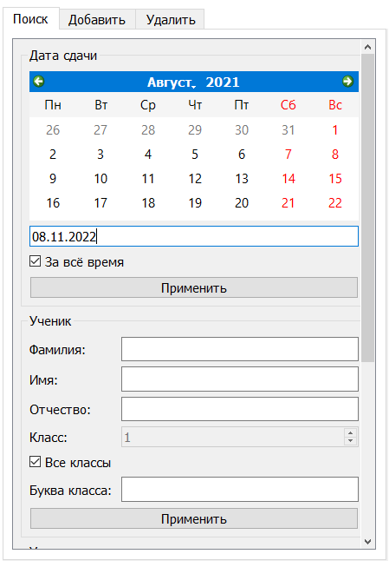
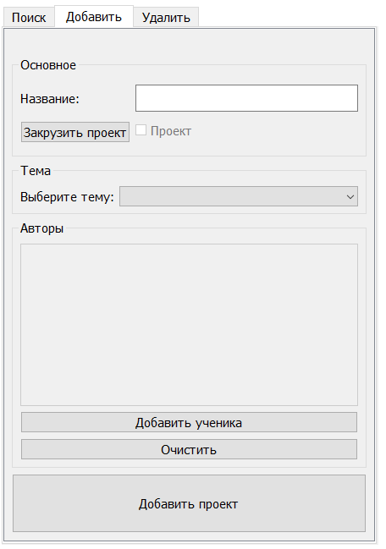
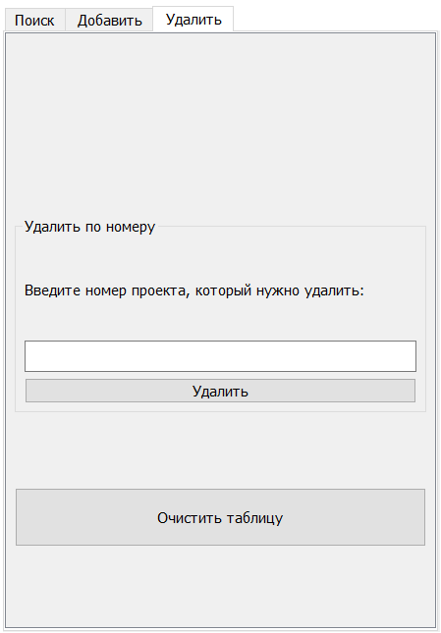
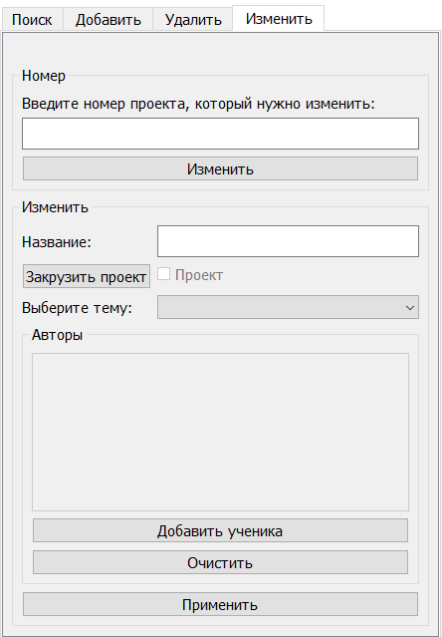
Архитектура проекта
Функциональные вкладки

Slide 9
Project planner
Вопросы
Предложения
Дополнения

